Slide 1
Алгоритми та структури даних

Slide 2
Team members Клименко Артем Максимович(PM) Полібін-Щербак Демид Артемович(PM) Бабенко Станіслав Олексійович(Editor) Сердюк Костя Олегович(Editor) Шейко Ростислав Олександрович(Editor) Фоменко Валентин Олександрович(Editor)
Зайченко Денис Сергійович (Editor)

Slide 3
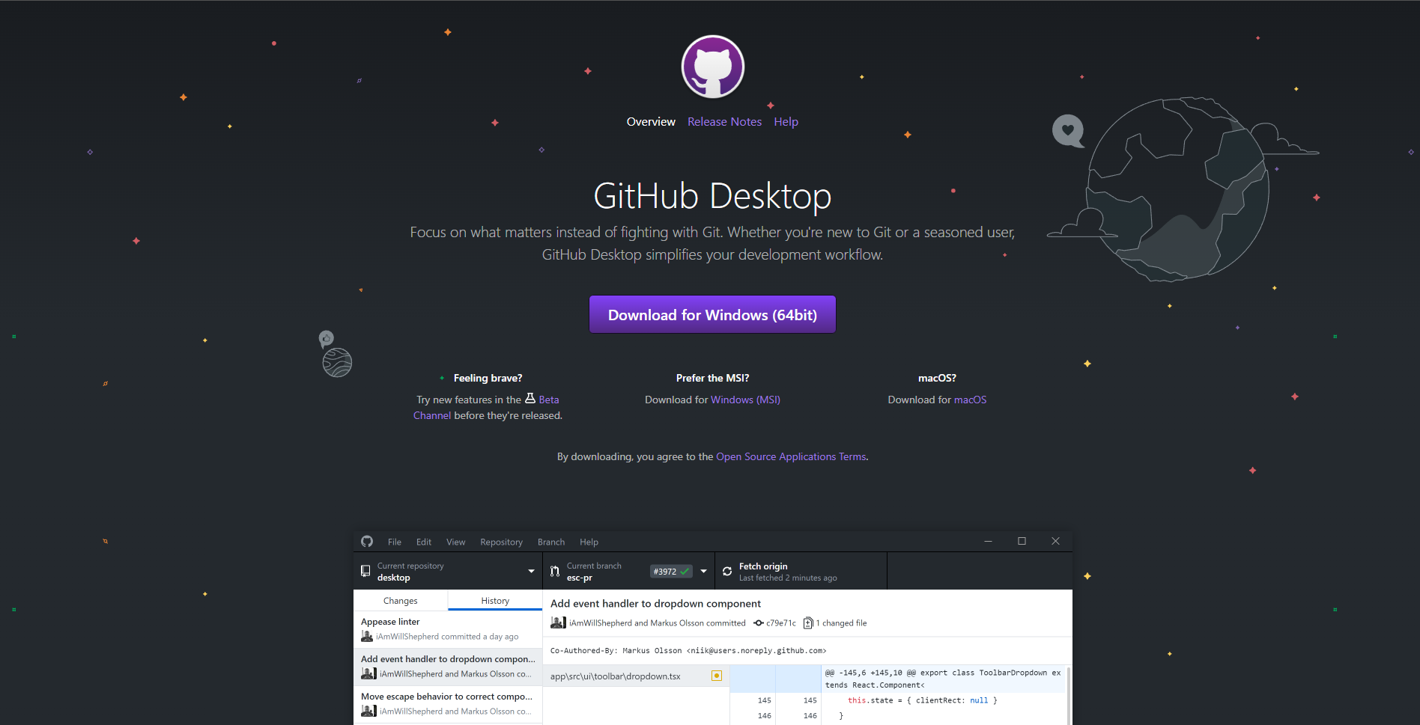
https://desktop.github.com/

Slide 4
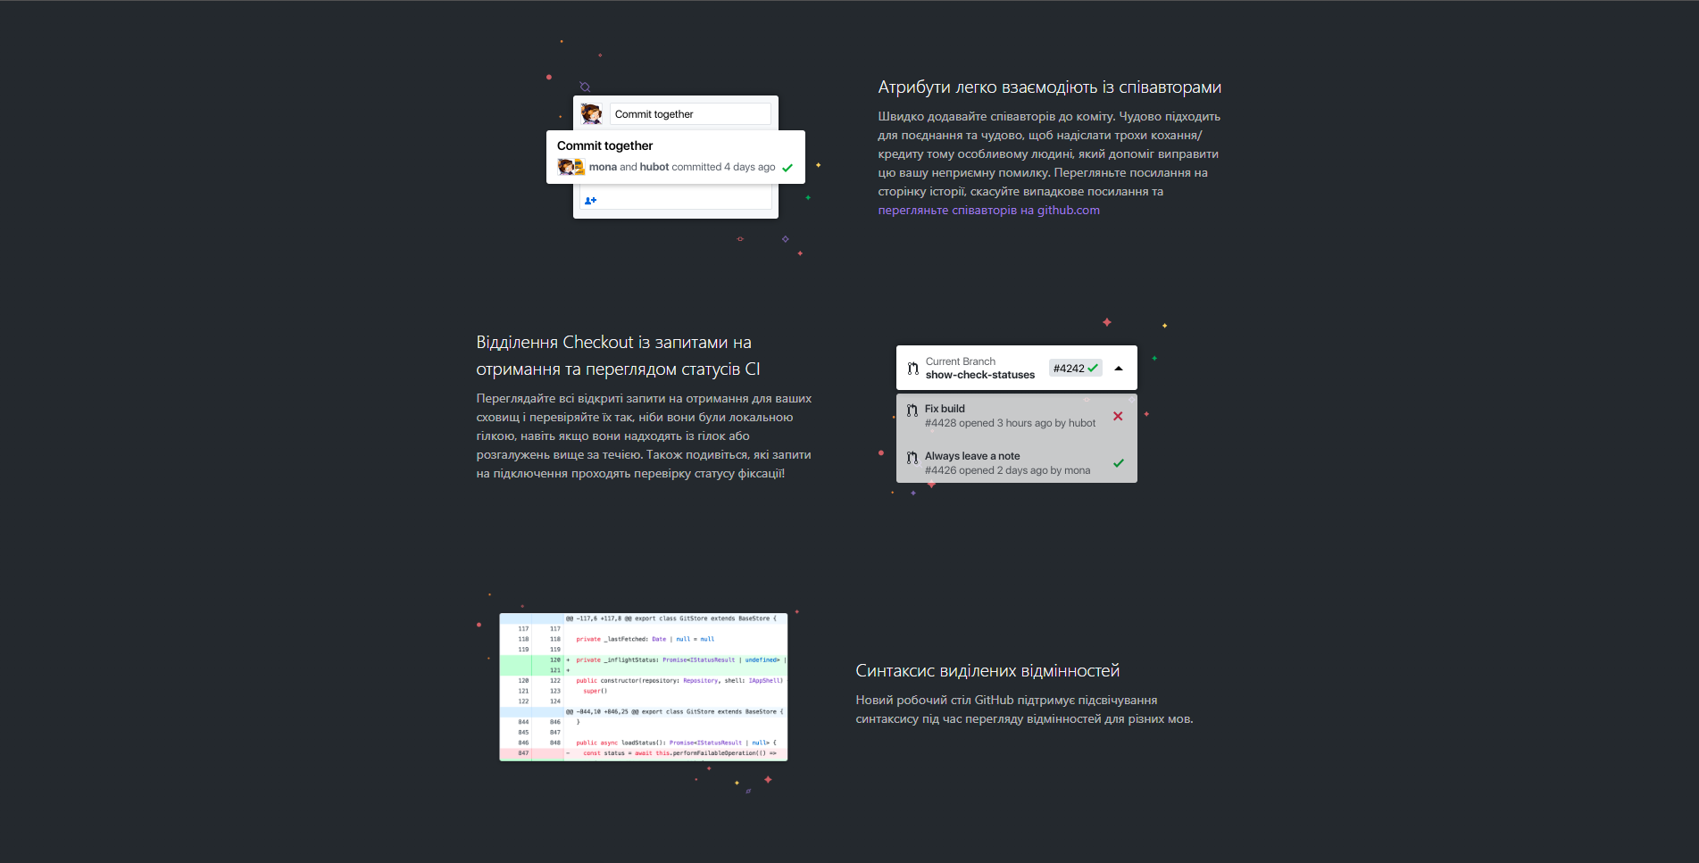

Slide 5
Системи Контролю Версій (СКВ)
Система контролю версій – це система, що записує зміни до файлу або набір файлів протягом часу і дозволяє повернутися пізніше до певної версії.
Локальні СКВ
Централізовані СКВ
Розподілені СКВ

Slide 6
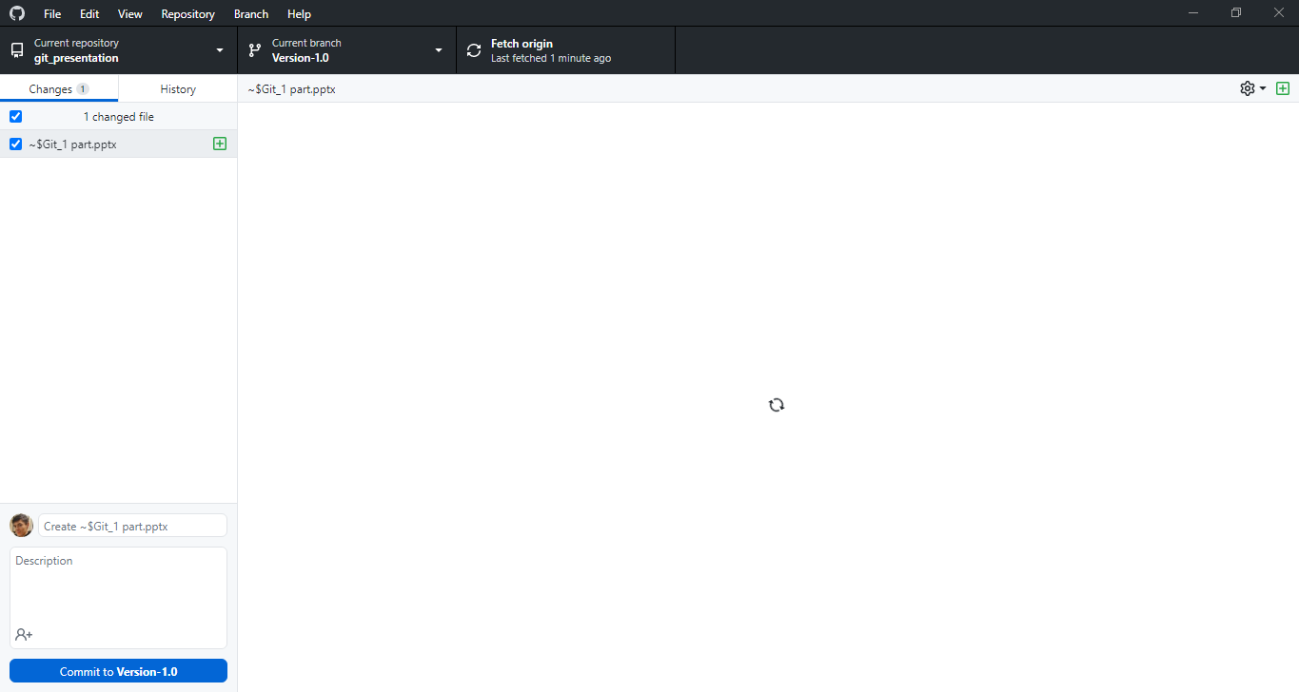
Вид програми GitHub Desktop
Гайд на інтерфейс
Вибраний репозіторій
Список змінених файлів
Оновити версію
Обрана гілка
Назва commit
Опис commit
Зробити commit

Slide 7
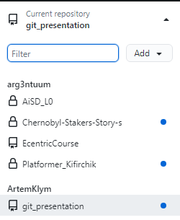
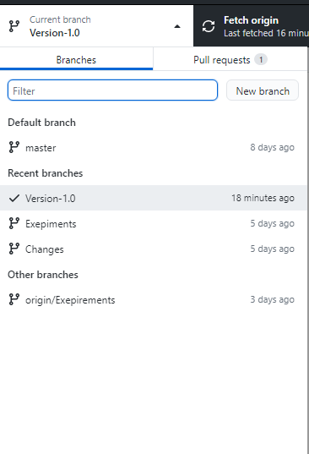
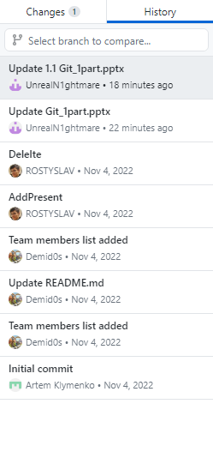
Список гілок й ✓ - обрана гілка
Список репозиторіїв
Історія змін гілки

Slide 8
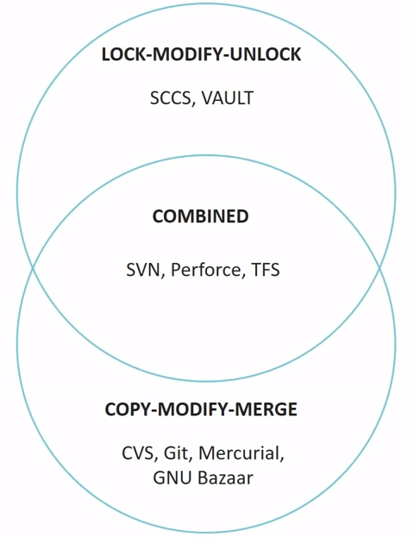
Стратегії роботи

Slide 9
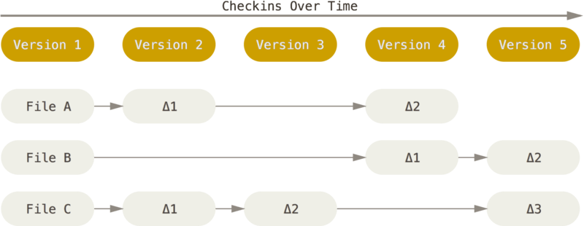
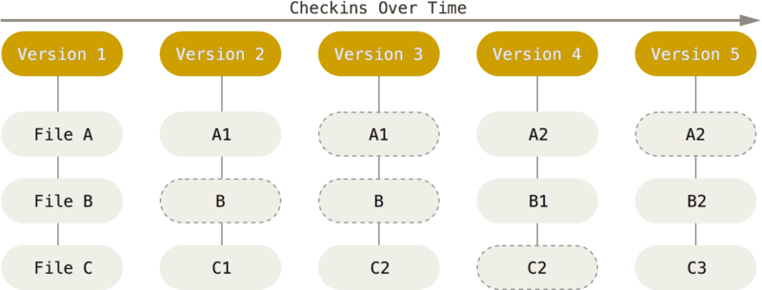
Особливості Git
CVS
Subversion
Perforce
Bazaar
…
Git

Slide 10
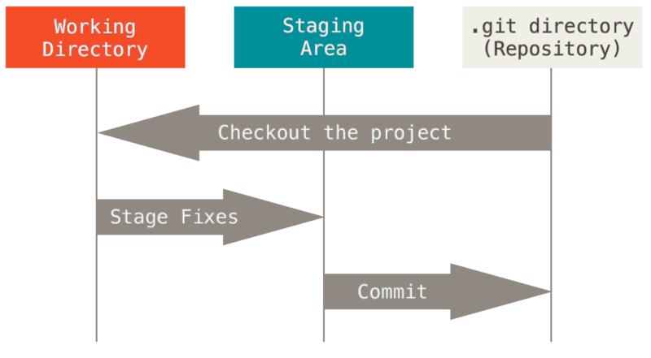
Особливості Git
змінений (modified)
індексований (staged)
зафіксований (committed)

Slide 11
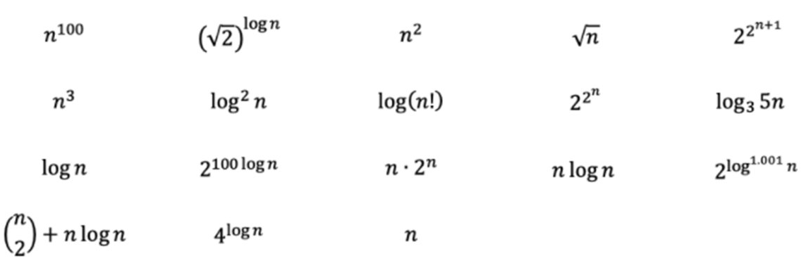
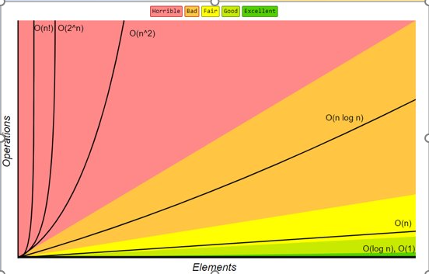
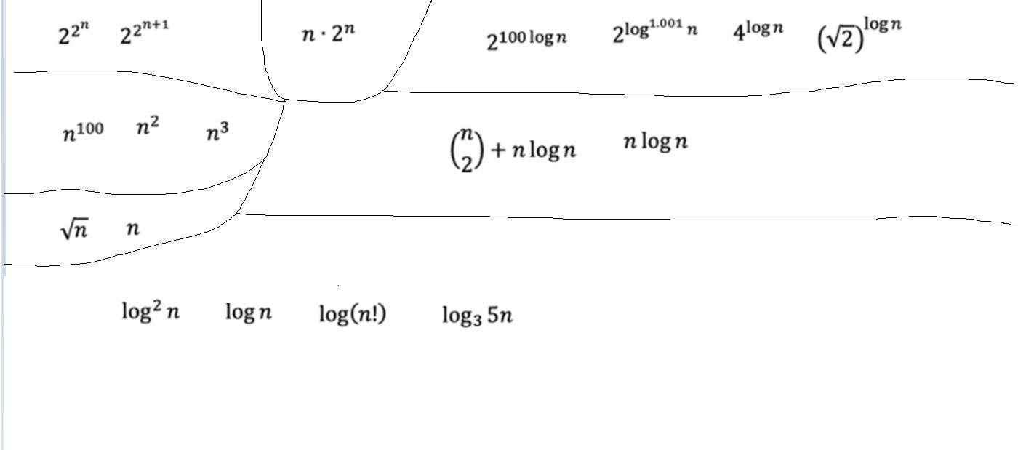
Нам видали алгоритмі різної складності і нам потрібно розставити їх за зменшенням складності . Щоб розставити їх правильно скористуймося наступною таблицею.
Спочатку розставимо їх по групам орієнтуйсь на таблицю

Slide 12
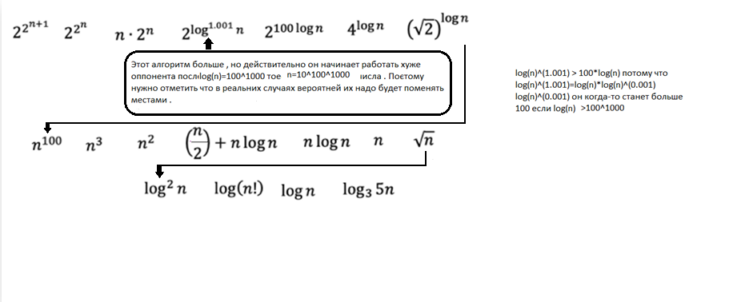
Після праці над алгоритмами ми розставили їх за зменшенням складності

Slide 13


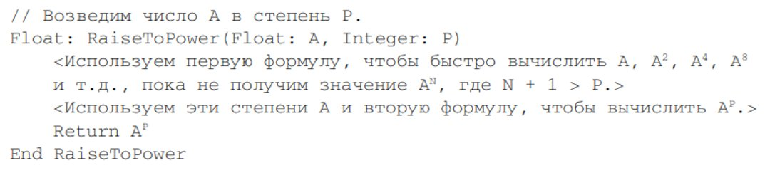
Піднесення до степені​
<
кроків
Складність: O(logN)
Складність: O(N)
Алгоритм O(logN)

Slide 14


Тест алгоритмів
O(logN)
Основа = 3, ступінь = 40
O(N)
Основа = 3, ступінь = 40
Висновок: O(logN) працює швидше ніж O(N) на 116%

Slide 15

Дякуємо за увагу!

